Slide 1
Bolti költés
Projektlabor féléves beszámoló
2020.04.03.
Készítették:
Bálint Klaudia
Horeczky tünde
Zsók Bianka
Témavezető: DR. Heckl István

Slide 2
Előadás menete
Mobil eszközök és mobil alkalmazások bemutatása
Feladat leírása
Hasonló applikációk bemutatása
Funkciók ismertetése
Összehasonlítás
Képernyő képek
Kész kód részletek

Slide 3
Mobil eszközök
A mai világban elengedhetetlen jóformán minden ember számára, hogy valamilyen mobil eszközzel rendelkezzen.
Sokan tévesen definiálják, hogy mik is ezek az eszközök.
A mobil eszköz olyan számítástechnikai eszköz, ami fizikailag könnyedén és szabadon mozgatható, és számítási képességei használhatóak mozgatás közben is.
Nem csak a mobiltelefonok tartoznak ide, hanem a Laptopok, Tabletek, PDA-k, GPS és még sorolhatnánk.
Több generációra oszthatjuk a mobil eszközök fejlődését. Napjainkban a 4. generáció kiépülését követhetjük figyelemmel.

Slide 4
Mobil alkalmazások
A mobil illetve okostelefon alkalmazások mobileszközön futó számítógépes programok.
Több féle képpen meg különböztethetjük őket. Egy részt szétválaszthatjuk abból a szempontból, hogy az az alkalmazás szükséges-e a mobil eszköz működéséhez, vagy pedig csak egy pluszt ad a mindennapok megkönnyítéséhez.
Vannak alapvető alkalmazások amiket előre a megvásárlás előtt rátelepítenek az eszközökre. Ilyenek például az óra, számológép, ébresztő, zseblámpa, naptár stb.
Mindezek mellett egy nagyon fontos a Store alkalmazás, ugyan is ennek segítségével juthatunk hozzá új applikációkhoz.
A Store-ban rengeteg alkalmazás megtalálható, sok van ami ingyenes, de van olyan is ami letöltéséhez fizetni kell.

Slide 5
Feladat leírás
Sokszor lenne hasznos tudni, hogy mennyi értékű áru van már a kosarunkban egy bolti vásárláskor. Ehhez készítsünk egy mobil alkalmazást.
Mielőtt valamit veszek, megadom a vonalkódját vagy a termék nevét, a darabszámot, az egységárat. Ha egy vonalkód már szerepel az adatbázisban, akkor a név és az ár automatikusan beíródik. Lehetőség van egy tétel törlésére vagy a darabszám módosítására.
A program folyamatosan mutatja, hogy mennyi értékű árut szedtem eddig össze.
Otthon lehet bevásárló listát készíteni, ha az adott tételek már a DB-ben vannak, akkor már otthon tudom, hogy mennyit fogok költeni.

Slide 6


Hasonló applikációk bemutatása
Két applikációt tekintettünk meg, és hasonlítottunk össze egymással és az általunk készítendő alkalmazás terveivel.
1. Listonic 2.Super Simple

Slide 7
Listonic
Lengyel fejlesztésű ingyenesen letölthető applikáció.
Értékelése 4,7.
Funkciók:
Belépéskor listákat láthatjuk előszőr. Több funkciót tudunk meg valósítani itt is. Új listákat hozhatunk létre, törölhetjük a meglévőket, módosíthatjuk őket, vagy akár duplikálhatjuk is.
Egy listát kiválasztva kattintással beleléphetünk. Itt láthatjuk a listába már felvitt termékeket. Adhatunk hozzá új terméket, ahol a nevét és mennyiségét adhatjuk meg, akár elemlistából is választhatunk. Ha már van termék a listában, azt módosíthatjuk, módosítás alatt adhatunk meg árat. Törölhetjük is a terméket a listából.
Ha megadjuk a termékek árát, akkor a lista alján megjelenik, hogy mennyibe fog kerülni összesen a lista tartalma.
Valamint ha valamit már megvásárlottunk akkor arra a termékre kattintva azt kipipálhatjuk innen tudhatjuk, hogy azt a terméket már a kosárba raktuk.

Slide 8
Super Simple
Kanadai fejlesztésű szinté ingyenes applikáció.
Értékelése 4.
Funkciók:
Ebben az applikációban más a nézet forma. Nincsen külön listáknak nézet és a lista nézet, hanem lenyitható listák vannak.
Főként csak termékeket tudunk hozzá adni, a termék nevének megadásakor egy színt kell választanunk és az alapján kerül bele listába a termékünk.
A termékeket tudjuk módosítani, itt tudjuk az árat és a mennyiséget is megadni, valamint törölni tudjuk a termékeket.
Ha egy terméket meg vásároltunk arra rá kattintva kihúzásra kerül és innen tudhatjuk, hogy már a kosarunkban van.

Slide 9
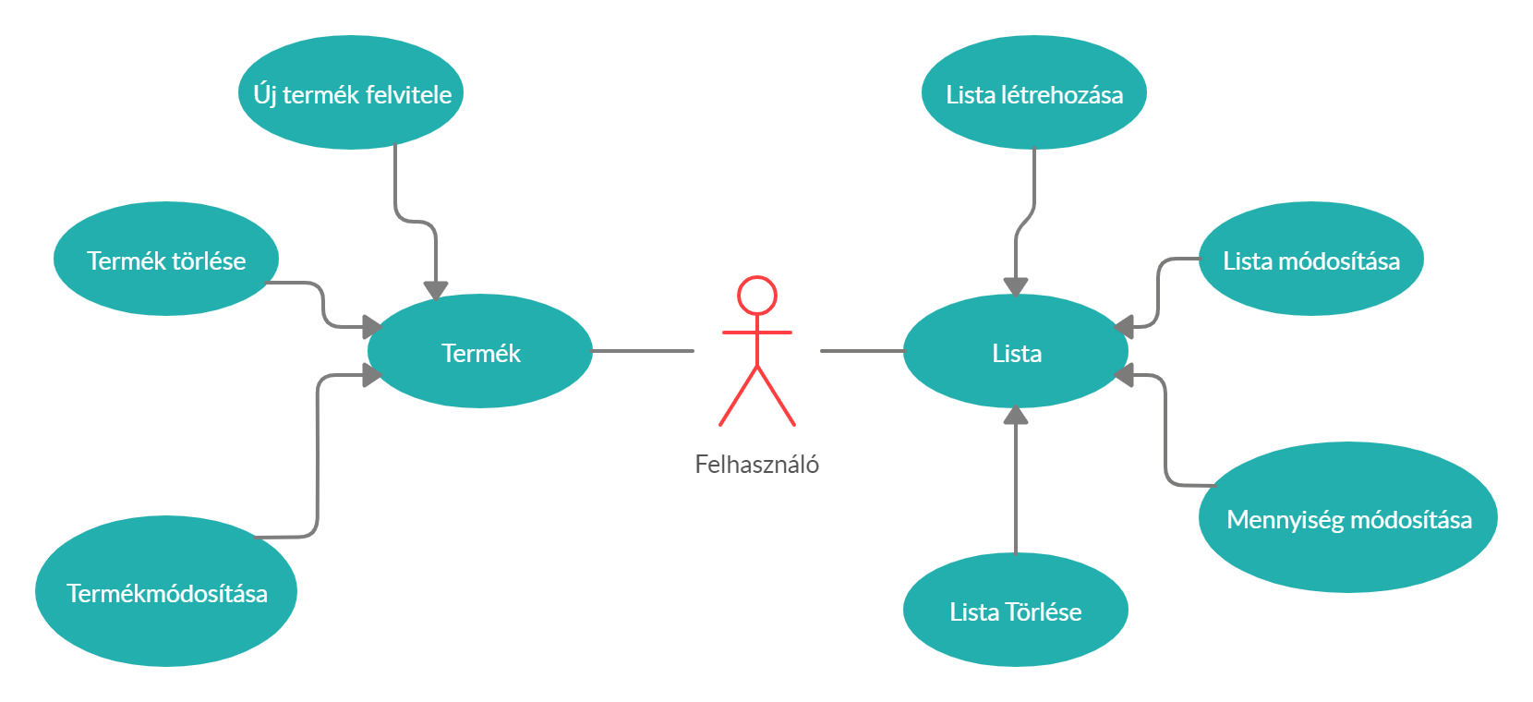
Funkciók
Funkciók tekintetében két fele tervezzük választani a feladatot. Egy részt a listák kezelés, másrészt a termékeke kezelése a cél.
Felhasználó

Slide 10
Listákkal kapcsolatos funkciók
Új termék hozzáadása:
Egyik fő funkció ként említhetjük meg a listához való új termék hozzáadását. Erre a lista nézetben van lehetőségünk az Új termék gomb lenyomásával. Itt meg jeleníthetjük az adatbázisban szereplő termékeket. Ebből kiválaszthatjuk a vonalkódot és megadhatjuk a mennyiséget, és ezt felvihetjük a listába.
Módosítási:
A termék listában lévő darab számának módosítására szolgál.
Törlés
A törlés arra szolgál, ha már nem kell egy termék a listába akkor azt törölhetjük onnan.

Slide 11
Termékekkel kapcsolatos funkciók
Új termék felvitele:
Ha egy új terméket vásárolunk akkor lehetőségünk van felvinni azt az adatbázisba, hogy a későbbiekben tudjuk azt felhasználni egy listához.
Termék módosítás:
Ha egy termék ára módosul, akkor, ezzel a funkcióval lehetőségünk van azt megváltoztatni, vagy ha más adatot elírtunk és azokat módosítani kívánjuk.
Termék törlése:
Termék törlésére akkor lehet szükségünk, ha egy terméke kivonnak a forgalomból és többé nincs szükségünk rá, hogy az adatbázisban szerepeljen.

Slide 12
Listonic vs Super Simple vs Saját app
A appok ismertetéséből láthatjuk, hogy a Listonic egy jobban kidolgozott applikáció mint a Super Simple, valamint sokban hasonlít az általunk tervezett applikációhoz.
Előnye a saját alkalmazásunknak a másik kettővel szemben, hogy vonalkódok segítségével nyilván tudjuk tartani a termékeket és a hozzájuk tartozó árakat, így azokat nem kell előre meghatároznunk.
Mindegyik alkalmazásban van lehetőségünk a termékeket hozzáadni a listához vagy éppen törölni abból.
Az előzőkben elmondottakból láthatjuk, hogy vannak a saját applikációnknak előnyei és hátrányai is a másik kettő alkalmazással szemben.

Slide 13
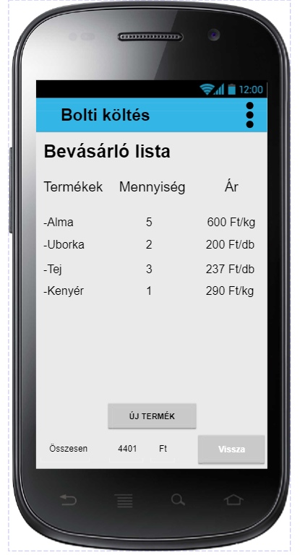
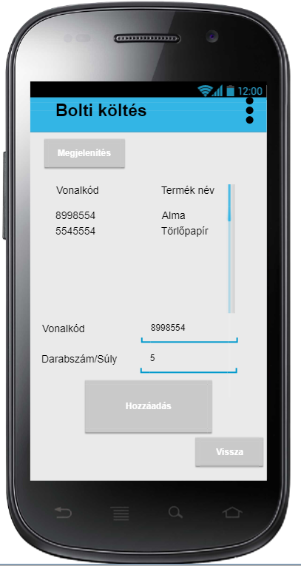
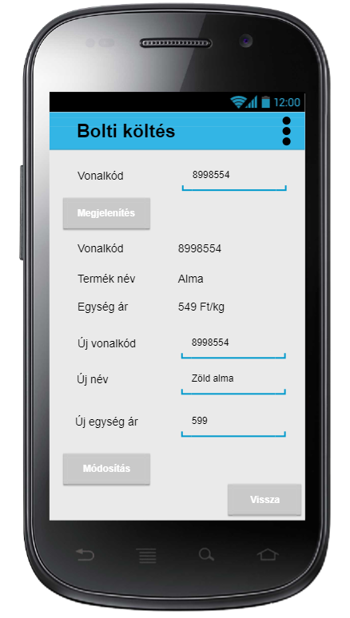
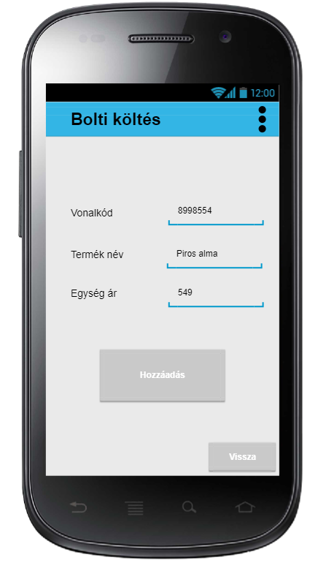
Képernyőkép tervek

Slide 14
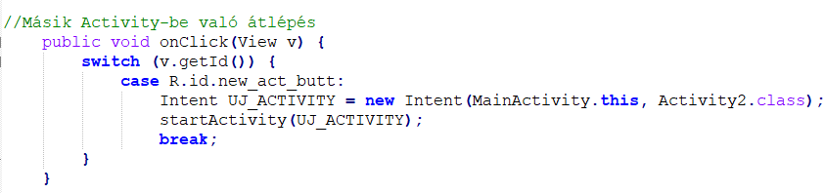
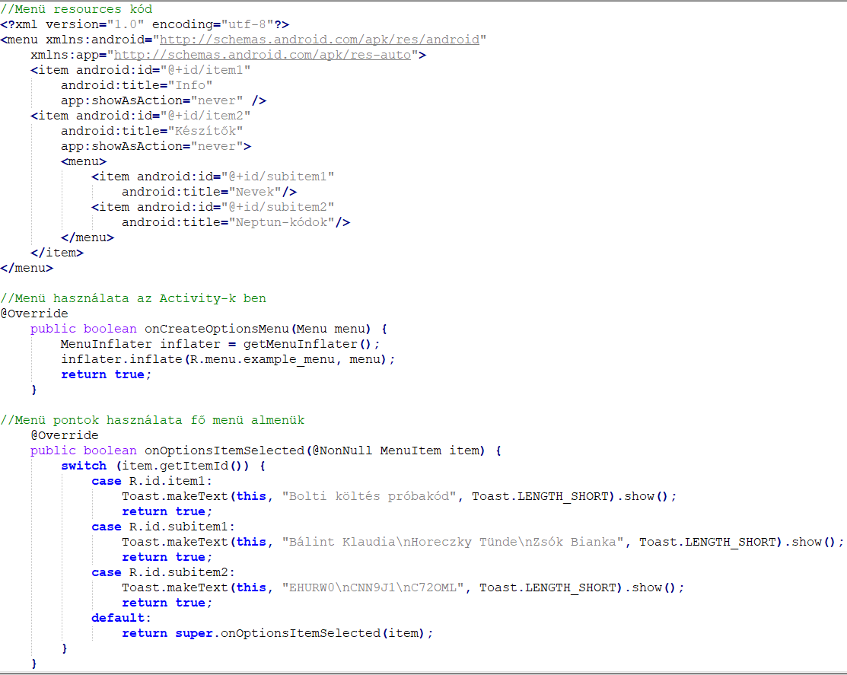
Néhány elkészített kód részlet

Slide 15
Köszönjük a figyelmet!

